Slide 1
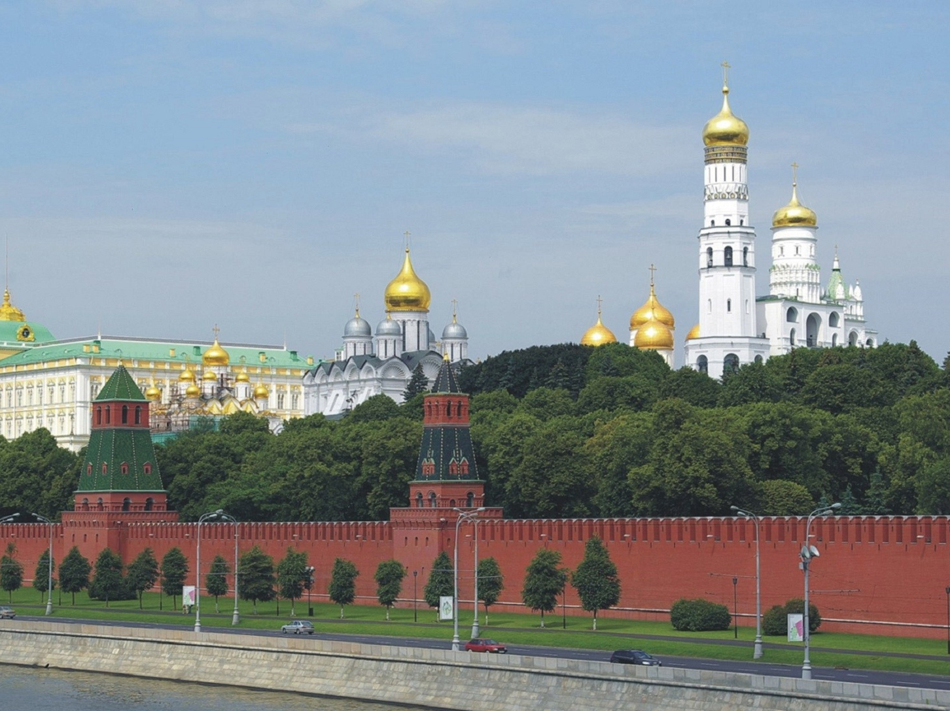
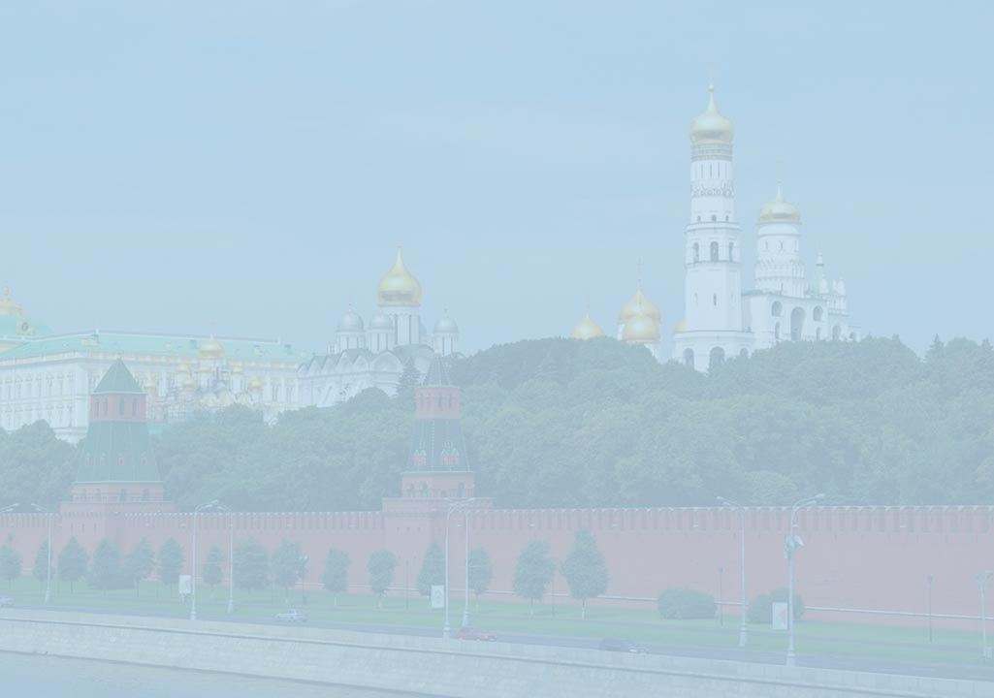
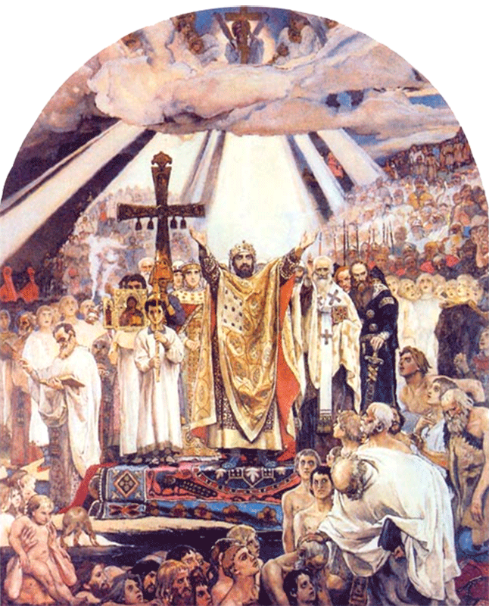
ПРАВОСЛАВНАЯ
КУЛЬТУРА РОССИИ
РУССКАЯ СВЯТОСТЬ И ДУХОВНОСТЬ

Slide 2
26.
СЕРГИЙ РАДОНЕЖСКИЙ — ПЕЧАЛЬНИК ЗЕМЛИ
РУССКОЙ

Slide 3
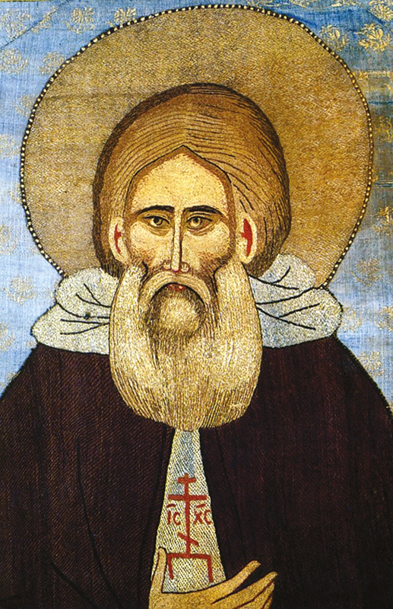
Преподобный Сергий Радонежский. Фрагмент вышитой пелены. XVI в.

Slide 4
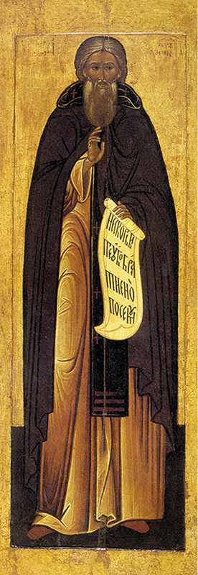
«Чтобы понять Россию, надо понять Лавру, а чтобы вникнуть в Лавру, должно внимательным образом всмотреться
в основателя ее, признанного святым
при жизни, „чюдного старца“, святого Сергия».
Священник Павел Флоренский

Slide 5
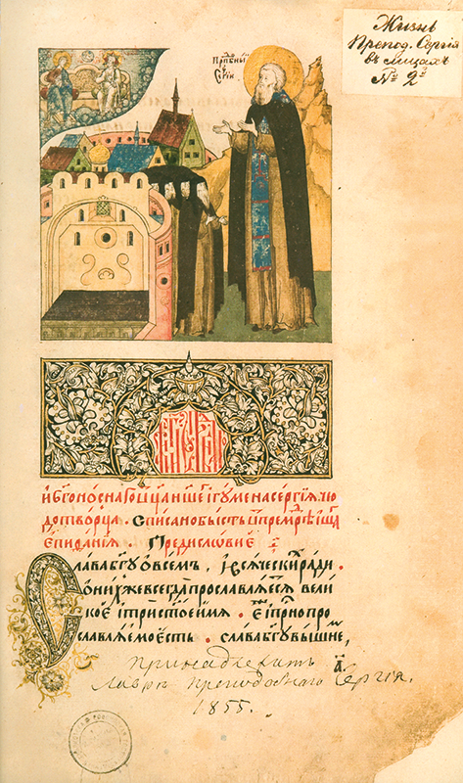
Житие Преподобного Сергия Радонежского. XVI в.
Лист 1.

Slide 6
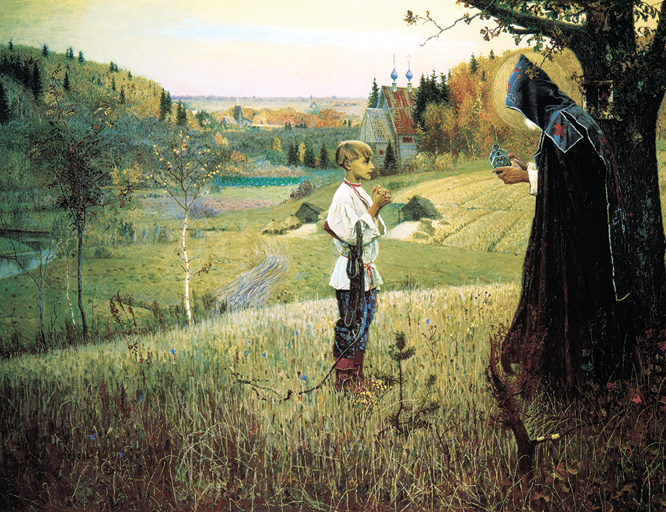
Видение отроку Варфоломею. Художник М.В.Нестеров

Slide 7
Явление старца Варфоломею.
Миниатюра Жития Преподобного Сергия Радонежского. XVI в.

Slide 8
После кончины родителей Варфоломей с братом Стефаном уходят жить в дикое место.
Миниатюра Жития Преподобного Сергия Радонежского. XVI в.

Slide 9
Стефан и Варфоломей строят церковь в честь Святой Троицы.
Миниатюра Жития Преподобного Сергия Радонежского. XVI в.

Slide 10
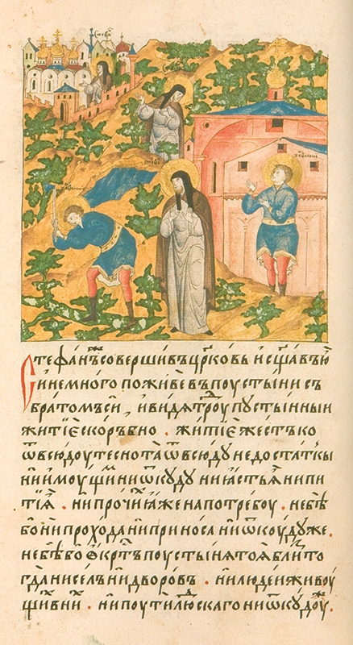
Стефан покидает брата.
Миниатюра Жития Преподобного Сергия Радонежского. XVI в.

Slide 11
Начало монашеского пути Сергия.
Миниатюра Жития Преподобного Сергия Радонежского. XVI в.

Slide 12
К Преподобному Сергию собираются иноки. Возникновение обители.
Миниатюра Жития Преподобного Сергия Радонежского. XVI в.

Slide 13
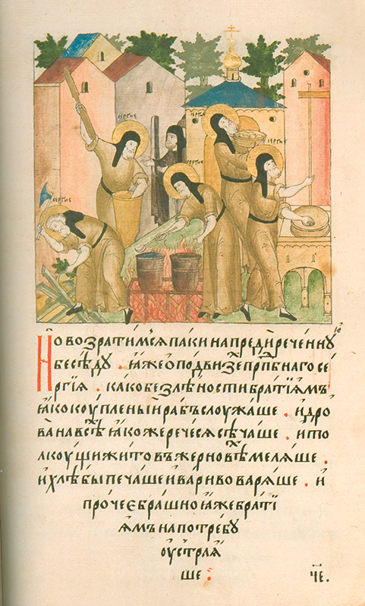
Труды Преподобного Сергия.
Миниатюра Жития Преподобного Сергия Радонежского. XVI в.

Slide 14
«Без лености братиям, как купленый раб, служил: и дрова на всех рубил, и, жито намолотив, на жерновах молол, и хлебы пек, и варево варил, и прочую пищу, братии необходимую, устраивал; обувь и порты кроил и шил; и из источника, бывшего там, воду на своих плечах носил в гору и каждому приносил в келию».
Из «Жития преподобного Сергия»,
составленного Епифанием

Slide 15
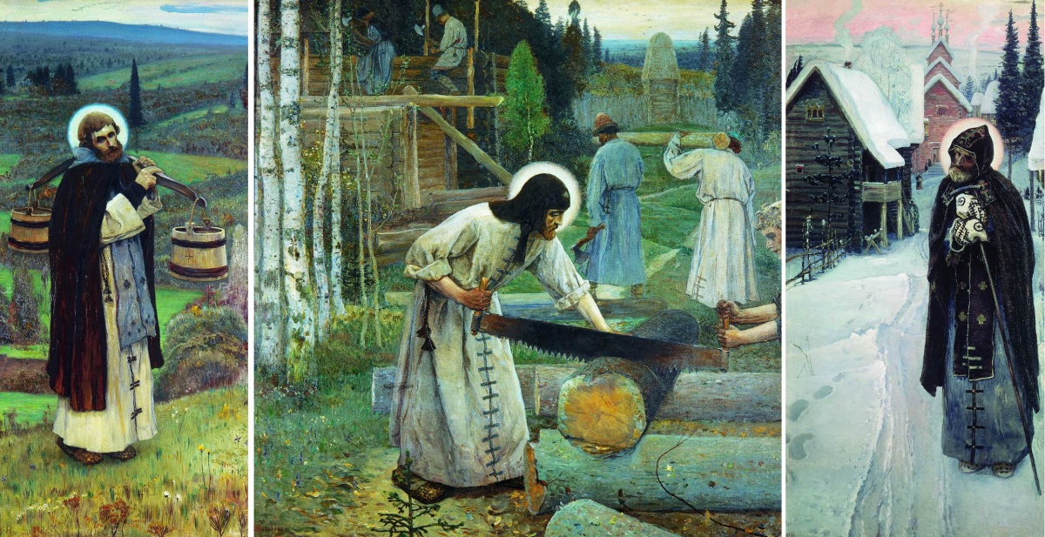
Труды Преподобного Сергия. Триптих. Художник М. Нестеров

Slide 16
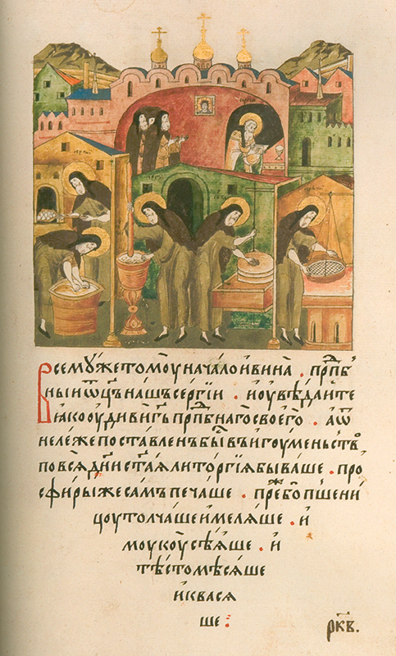
Труды Преподобного Сергия.
Миниатюра Жития Преподобного Сергия Радонежского. XVI в.

Slide 17
Князь Димитрий берет благословение Преподобного Сергия на битву с Мамаем.
Миниатюра Жития Преподобного Сергия Радонежского. XVI в.

Slide 18
Князь Димитрий Донской приезжает к Преподобному Сергию поблагодарить Бога после Куликовской битвы.
Миниатюра Жития Преподобного Сергия Радонежского. XVI в.

Slide 19
Явление Божией Матери Преподобному Сергию.
Миниатюра Жития Преподобного Сергия Радонежского. XVI в.

Slide 20
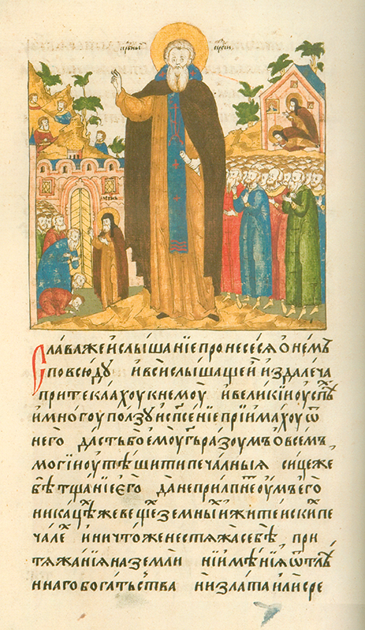
Всенародная слава Преподобного Сергия.
Миниатюра Жития Преподобного Сергия Радонежского. XVI в.

Slide 21
«Пятьдесят лет делал свое тихое дело преподобный Сергий в Радонежской пустыне; целые полвека приходившие к нему люди вместе с водой из его источника черпали в его пустыне утешение и ободрение и, воротясь в свой круг, по каплям делились им с другими».
В. О. Ключевский

Slide 22
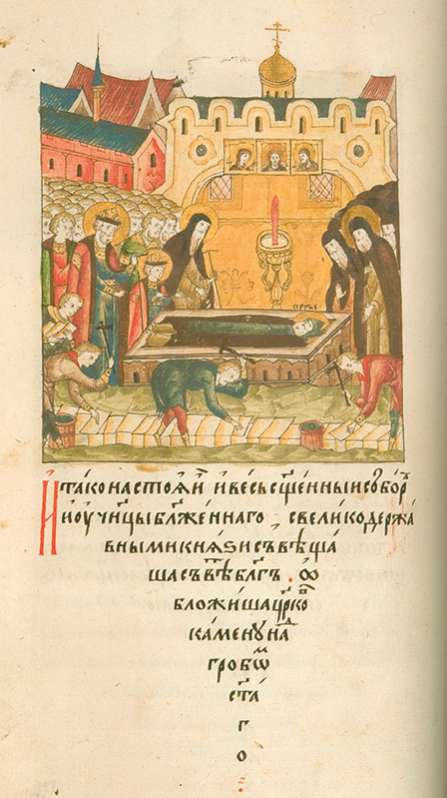
Строительство каменного Троицкого собора над гробницей Преподобного Сергия.
Миниатюра Жития Преподобного Сергия Радонежского. XVI в.

Slide 23
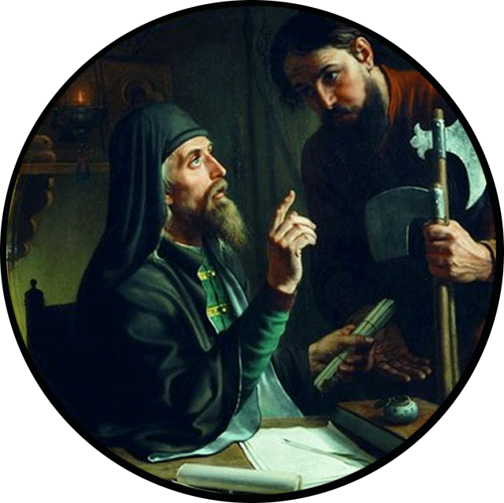
Преподобный Дионисий Зобниновский вручает патриотическую грамоту воину-защитнику Троице-Сергиева монастыря. Художник М. Скотти. 1851

Slide 24
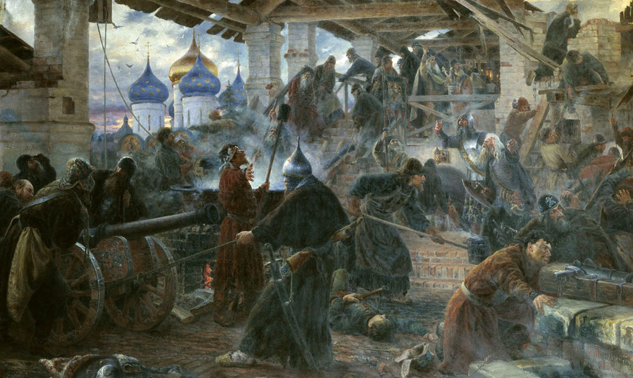
Оборона Троице-Сергиева монастыря в 1609 г.
Художник С. Милорадович

Slide 25
«При имени преподобного Сергия народ вспоминает свое нравственное возрождение, сделавшее возможным и возрождение политическое, и затверживает правило, что политическая крепость прочна только тогда, когда держится на силе нравственной. Это возрождение и это правило — самые драгоценные вклады преподобного Сергия, не архивные или теоретические, а положенные в живую душу народа, в его нравственное содержание».
В. О. Ключевский

Slide 26
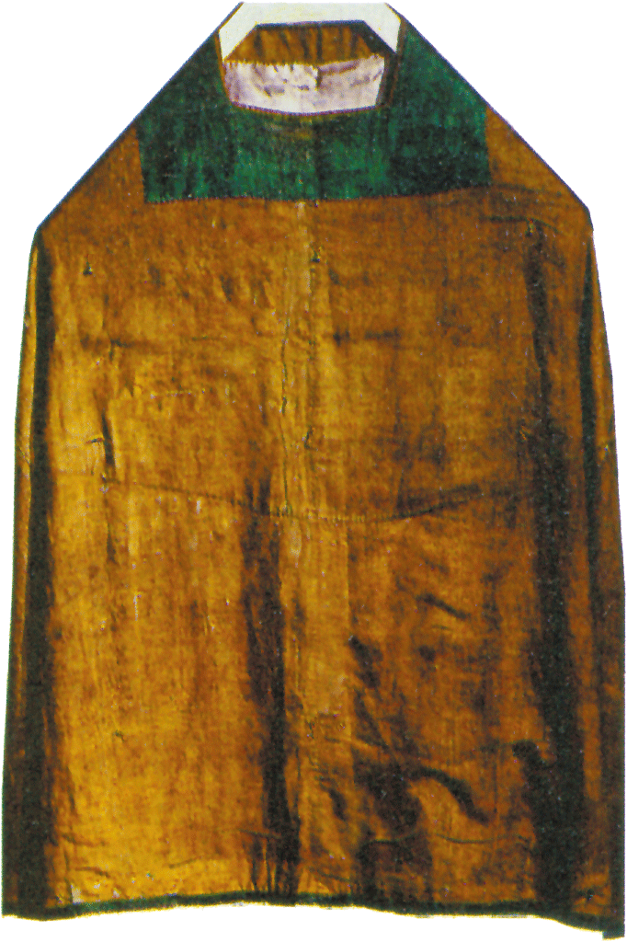
Фелонь Преподобного Сергия Радонежского. Московская Духовная Академия

Slide 27
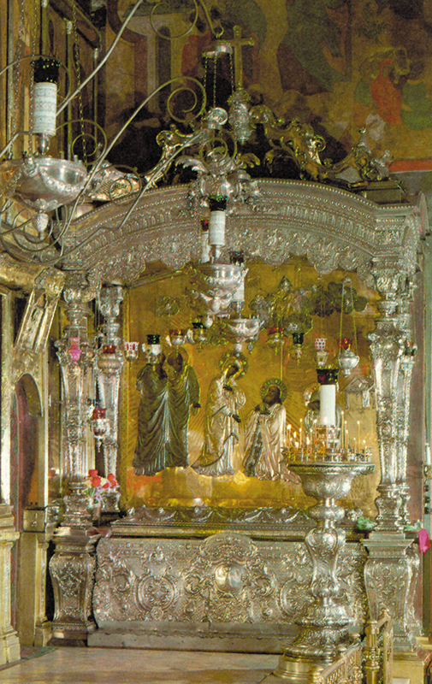
Рака с мощами Преподобного Сергия в Троицком соборе Троице-Сергиевой Лавры

Slide 28
«Примером своей святой жизни, высотой своего духа преподобный Сергий поднял упавший дух родного народа, пробудил в нем доверие к себе, к своим силам, вдохнул веру в свое будущее. <…> Впечатление людей XIV века становилось верованием поколений, за ними следовавших. Отцы передавали воспринятое ими одушевление детям, а они

Slide 29
возводили его к тому же источнику, из которого впервые почерпнули его современники. Так духовное влияние преподобного Сергия пережило его земное бытие и перелилось в его имя, которое из исторического воспоминания сделалось вечно деятельным нравственным двигателем и вошло в состав духовного богатства народа».
В. О. Ключевский

